Slide 1
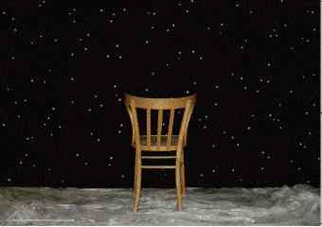
Multiverso??
Gabriele Ghisellini

Slide 2
Definizione
Se l’Universo e’ tutta la realta’ che c’e’, cos’e’ il Multiverso?

Slide 3
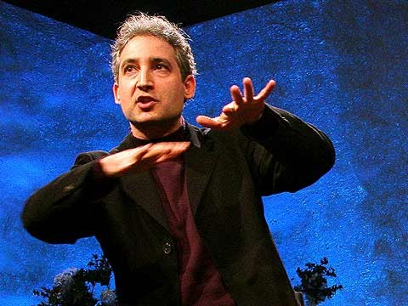
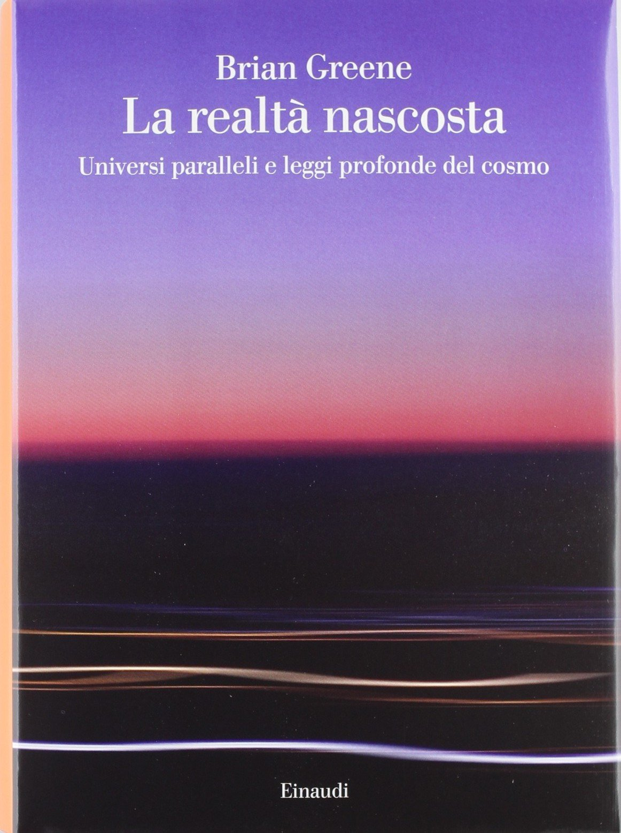

Slide 4
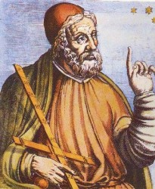
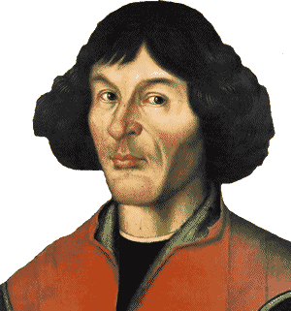
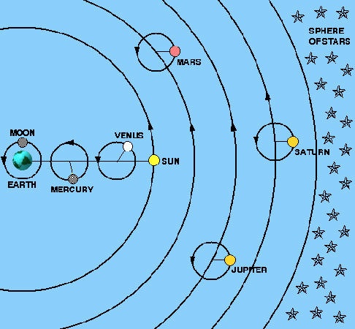
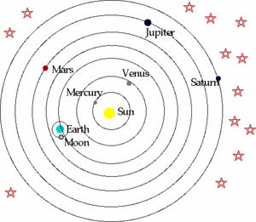
Pervasi da un insopprimibile egocentrismo…

Slide 5
Condizionati da quello che vediamo, da quello che viviamo
Ma noi siamo piccoli!!

Slide 6
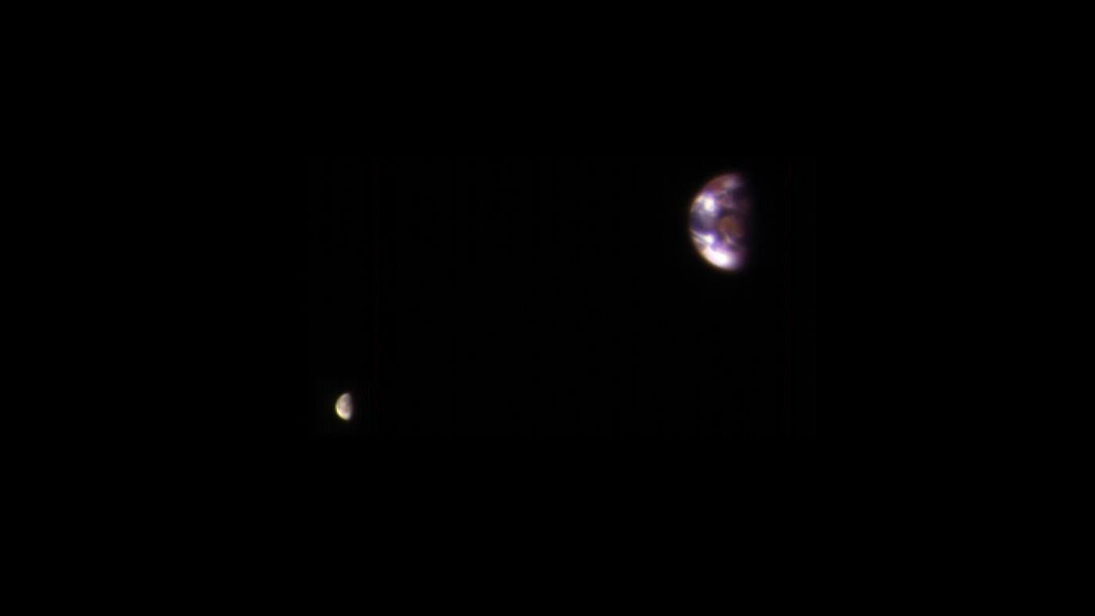
Da Marte... (205 milioni di km)
Mars Reconnaissance Orbiter

Slide 7
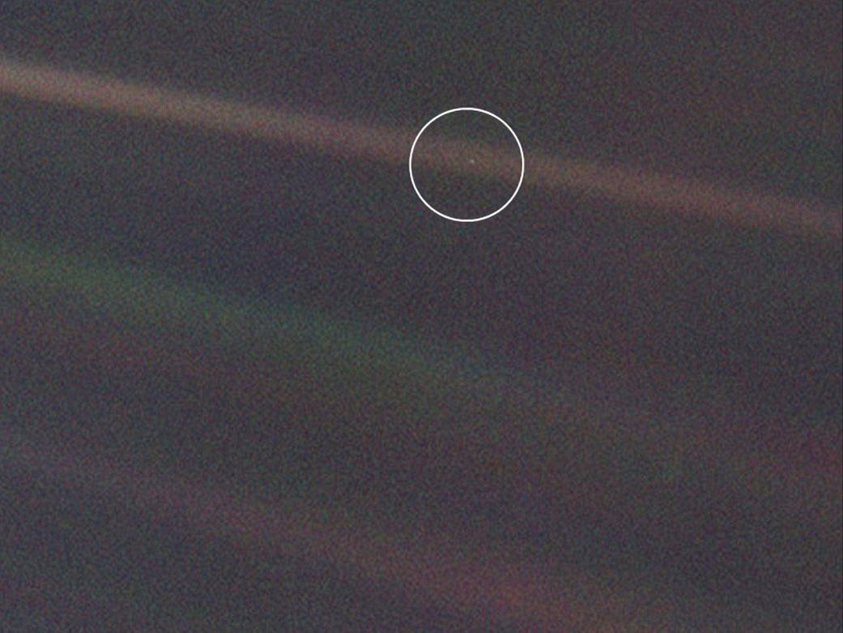
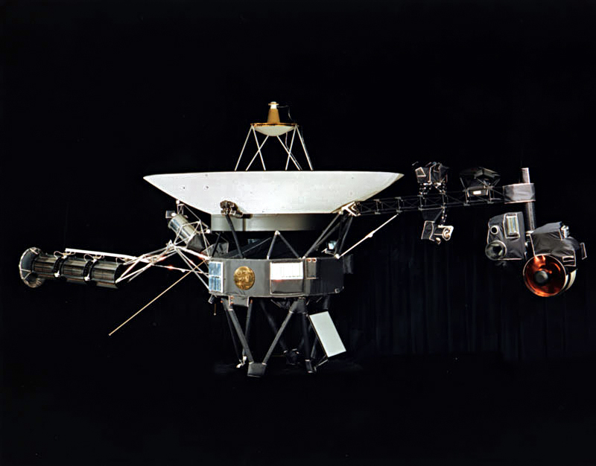
A pale blue dot…
Voyager 1
6 miliardi di km
14 febbraio 1990

Slide 8
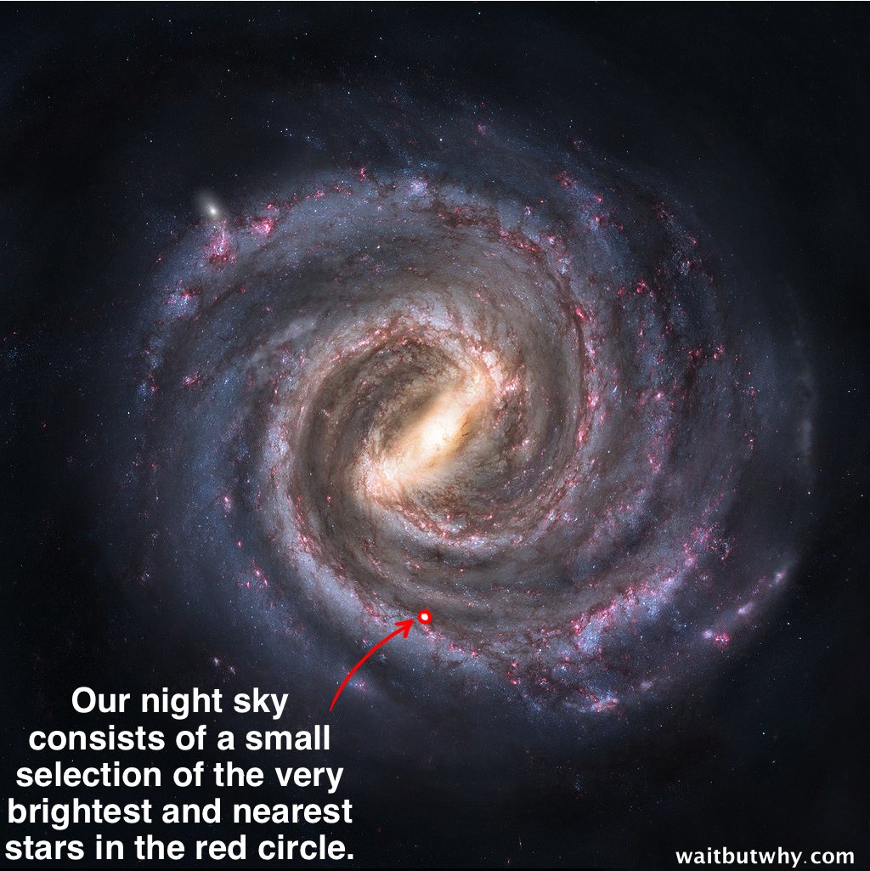

Slide 9
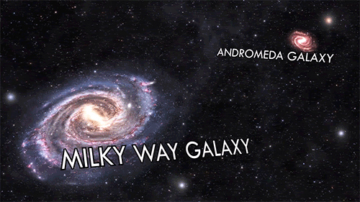

Slide 10
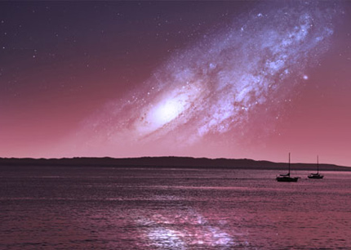

Slide 11
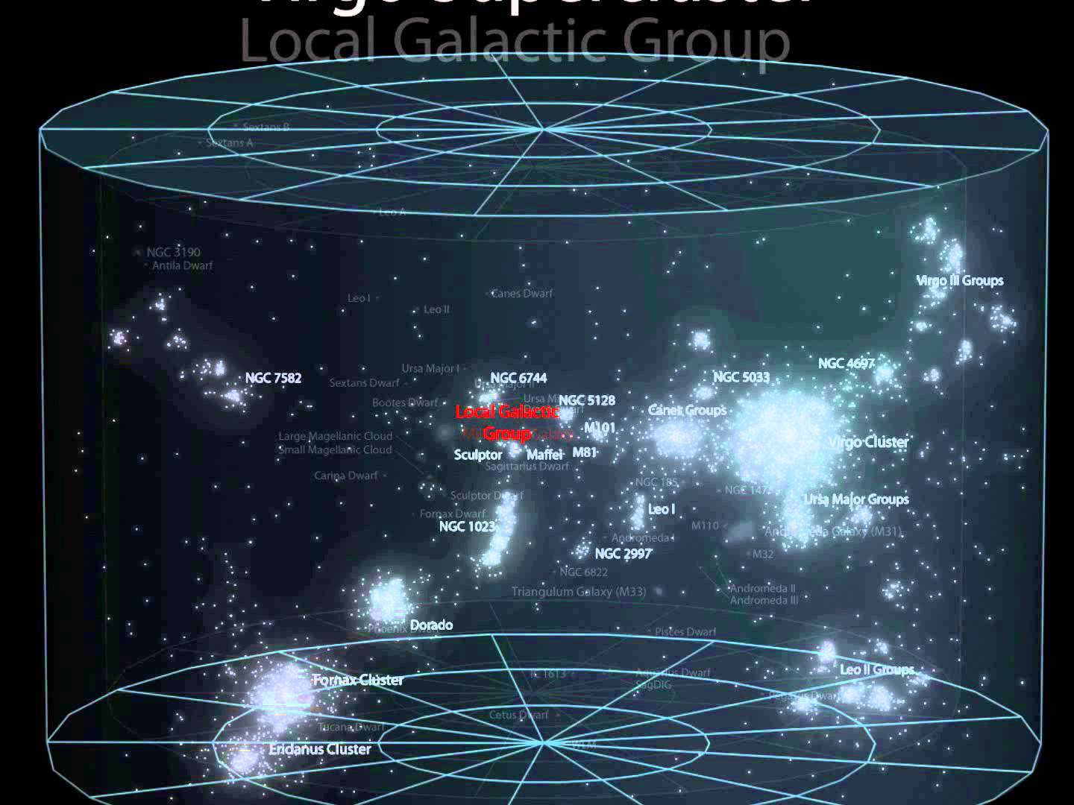

Slide 12
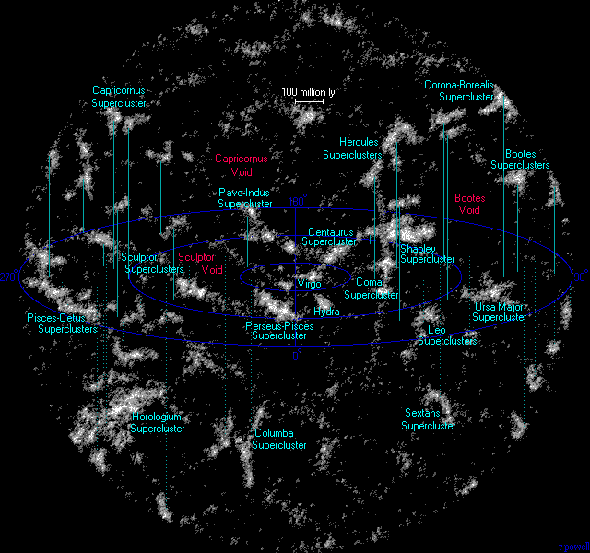
100 Mpc

Slide 13
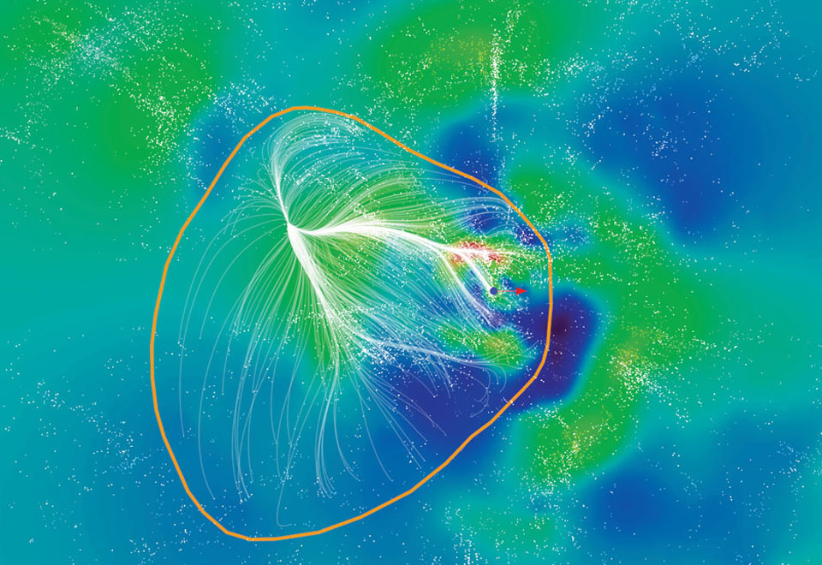
Laniakea (paradiso immnenso)

Slide 14
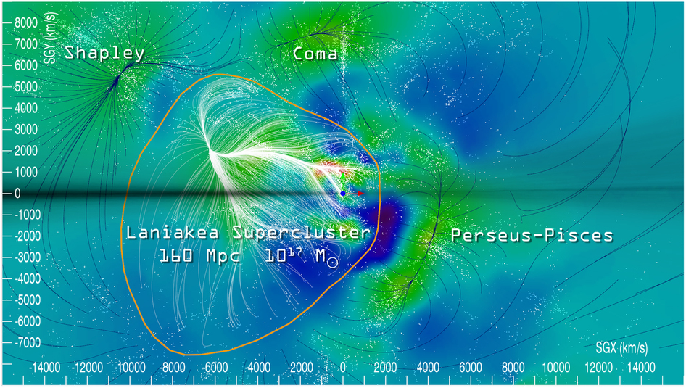

Slide 15
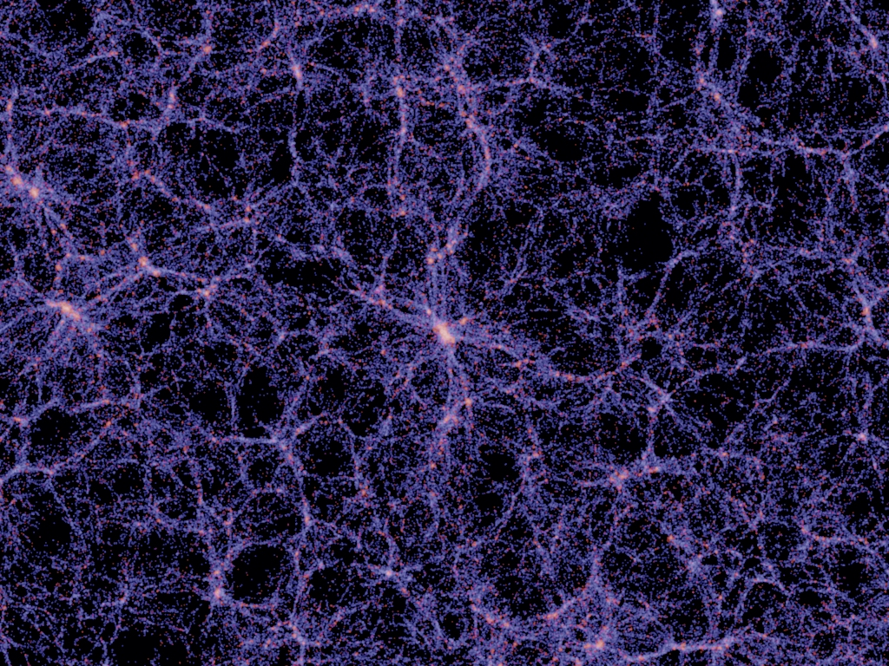

Slide 16
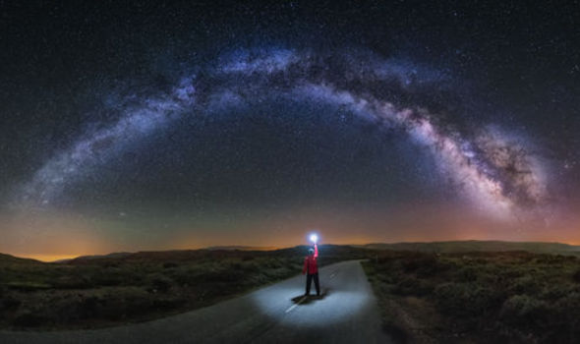

Slide 17
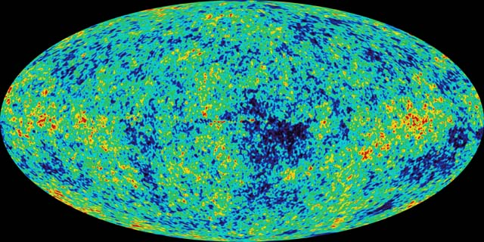
Cosmic Microwave background
Questa luce ha impiegato 13,8 miliardi di anni per raggiungerci

Slide 18
Quanto e’ grande il nostro Universo osservabile ?

Slide 19
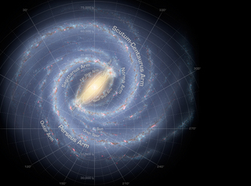
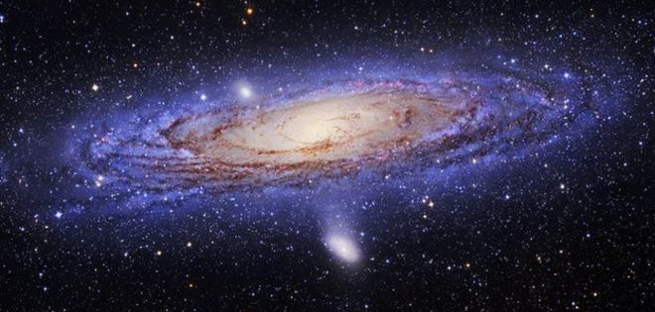

Slide 27
10 miliardi di anni → 10 miliardi di anni luce?

Slide 28
LA STRADA SI ALLUNGA MENTRE LA LUCE VIAGGIA…
10 miliardi di anni → 33 miliardi di anni luce

Slide 33
Esiste un orizzonte oltre il quale non possiamo vedere. L’Universo osservabile e’ solo una parte dell’Universo

Slide 34
Queste parti di Universo “non si sono mai parlate”… Perche’ sono simili?

Slide 35
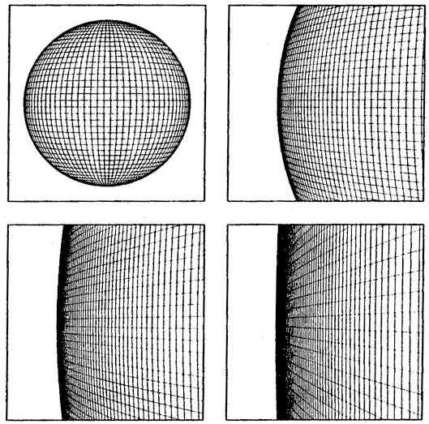

Slide 36
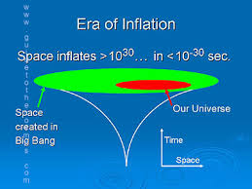
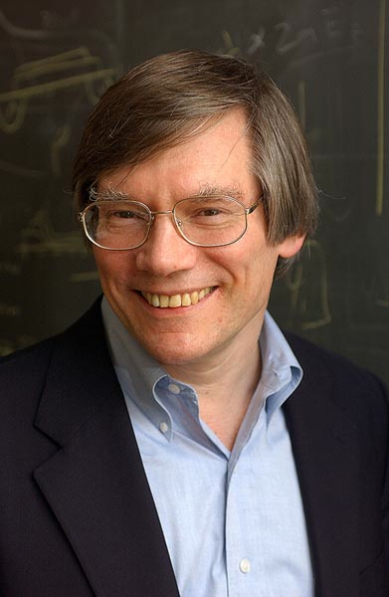
L’Universo che possiamo osservare e’ piu’ piccolo dell’intero Universo.
Alan Guth

Slide 37
Anni ’80: si capisce che le costanti fisiche potrebbero essere diverse. Perche’ hanno il valore che hanno?
Gravita’.
Se piu’ grande→ stelle brucerebbero troppo in fretta. Non ci
sarebbe tempo per la nascita di strutture complesse.
Se piu’ debole→ poca pressione, stelle non si formerebbero
Elettromagnetismo.
Se piu’ grande→ elettroni in un atomo non si legherebbero con
altri atomi
Se piu’ debole→ elettroni non si legherebbero ai nuclei
Forza forte.
Se piu’ grande→ non esisterebbero nuclei leggeri
Se piu’ debole→ esisterebbe solo l’idrogeno

Slide 38
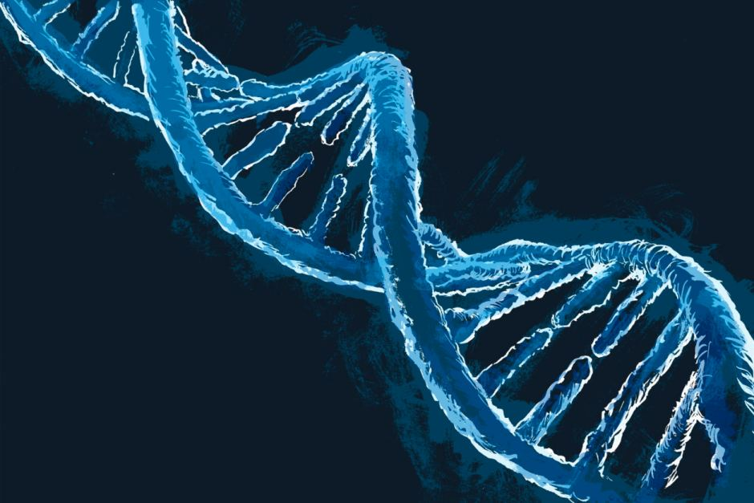
Principio antropico?
Costanti per
Forza forte | 1
Elettromagnetica | 1/137
Forza debole | 10⁻⁶
Gravita’ | 10⁻³⁹

Slide 39
1) Caso
2) Dio
3) Multi-Universi

Slide 40
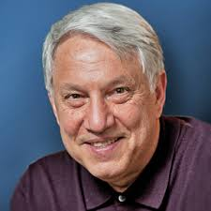
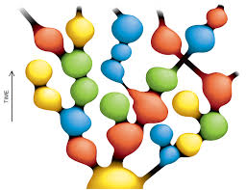
ETERNAL INFLATION
Andrei Linde

Slide 41
Free lunch Universe(s)?
Energia potenziale: negativa
+
Energia di massa e cinetica: positiva
Energia totale = 0

Slide 42
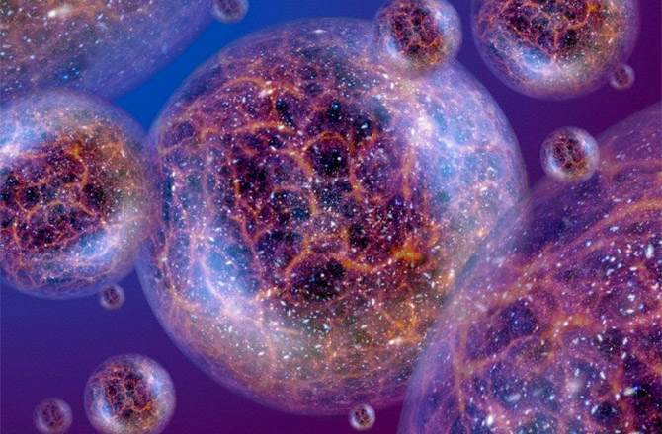

Slide 43
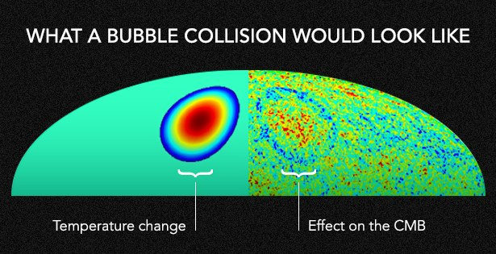

Slide 44
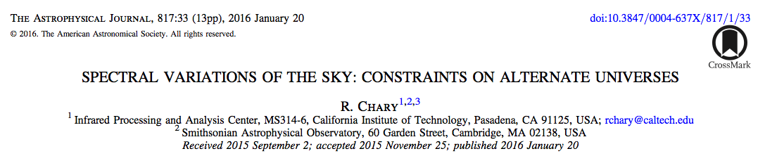

Slide 45
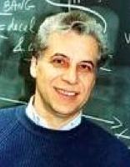
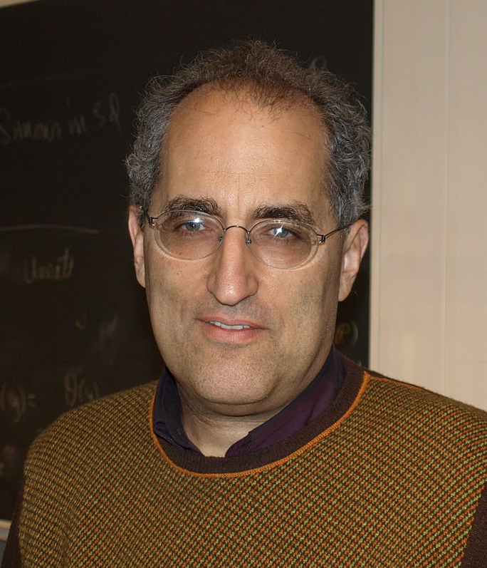
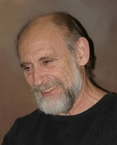
Stringhe e Multiverso
Gabriele Veneziano
Edward Witten
Leonard Susskind

Slide 46
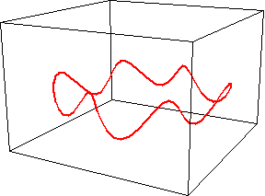
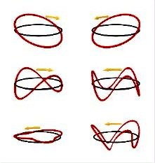
11 dimensioni !

Slide 47
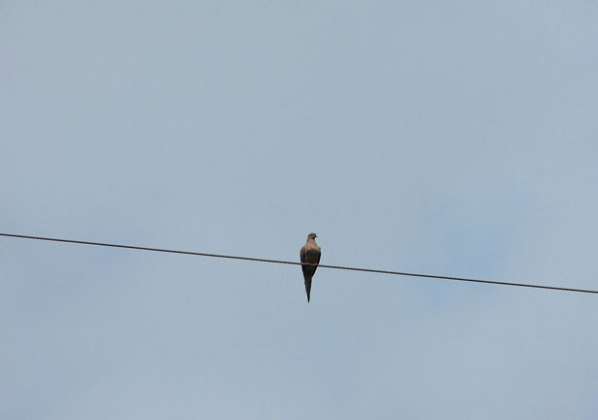
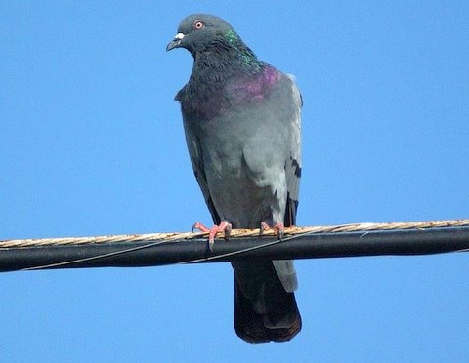

Slide 48
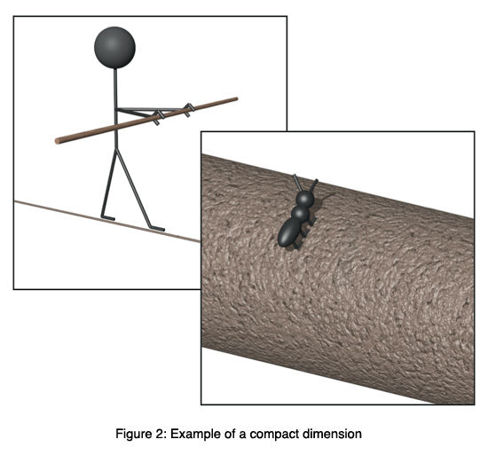

Slide 49

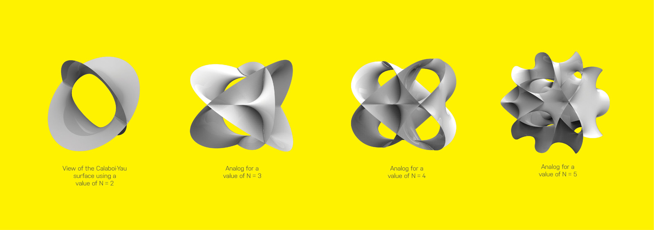
Spazi di Calabi-Yau

Slide 50
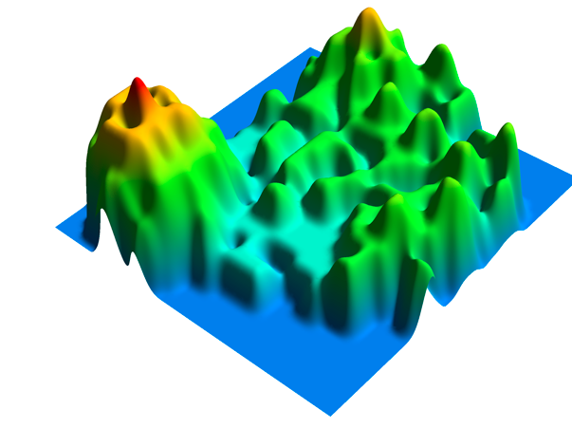
String “landscape” = panorama delle stringhe..

Slide 51
10⁵⁰⁰
…e ognuno di questi “universi” puo’ dare origine ad una cascata (eterna inflazione) e ogni singolo universo di questa cascata puo’ essere immenso
Gli universi non solo possono essere tanti. Possono essere infiniti…

Slide 52
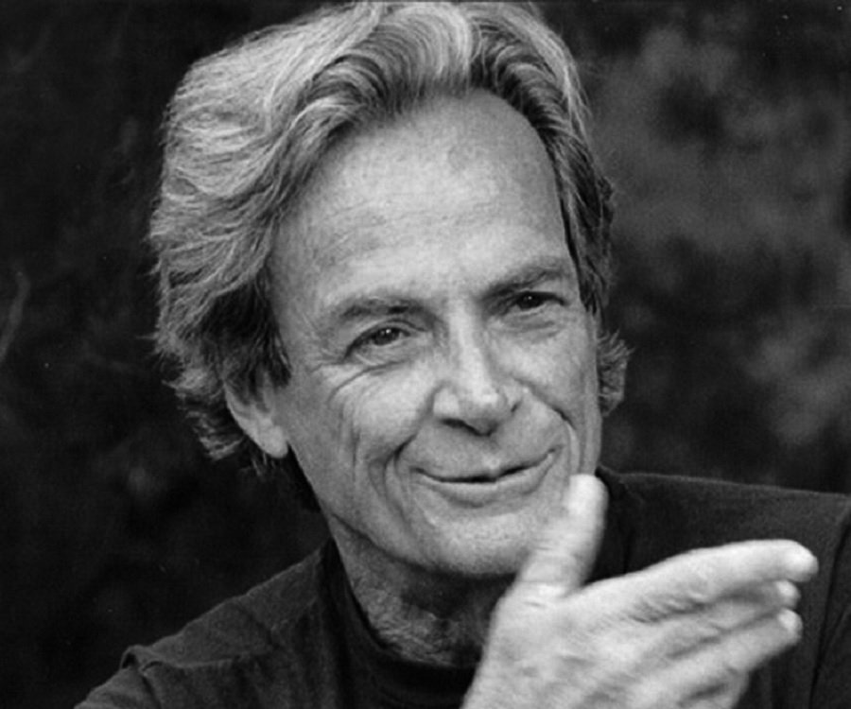
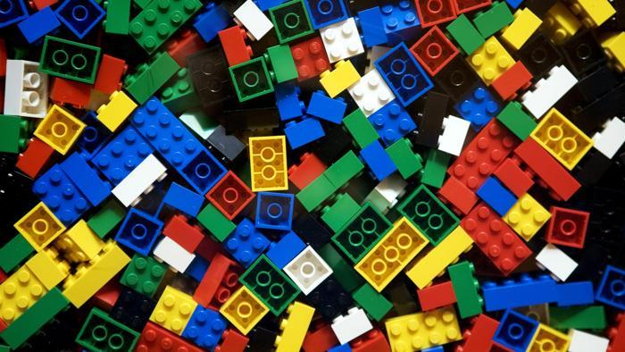
Richard Feynman diceva che la scoperta piu’ importante e’ stata quello di capire che la natura e’ fatta di atomi (e di fotoni). La complessita’ emerge dal mettere insieme questi mattoncini di Lego, tutti uguali. Ma questo vuol dire anche che esiste un numero finito di combinazioni?

Slide 53
C’e’ una enorme differenza tra
“tanti” ed “infiniti”
Nel nostro universo, le particelle ed i fotoni sono tanti, ma non infiniti. I modi di combinarli sono tantissimi, ma non infiniti..
Quindi ci sono infiniti universi uguali ma proprio uguali al nostro.
Infiniti me, infiniti voi. E non solo nello spazio, ma anche nel tempo….

Slide 54
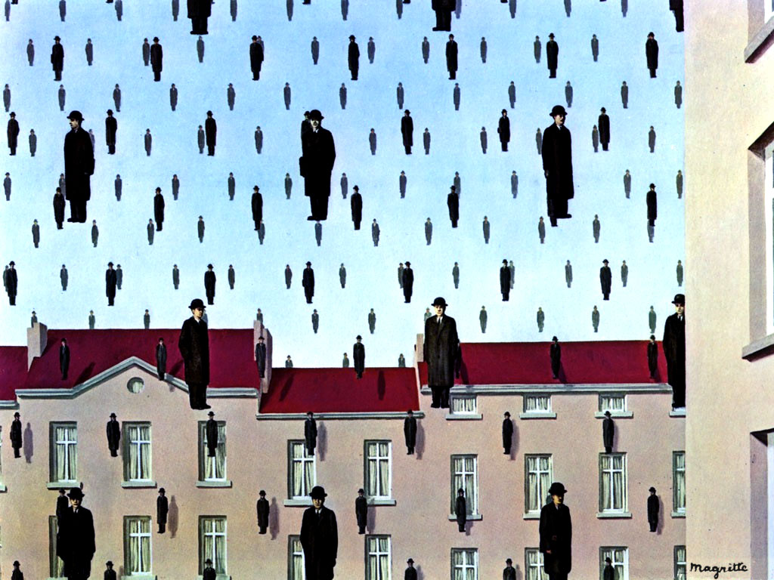

Slide 55
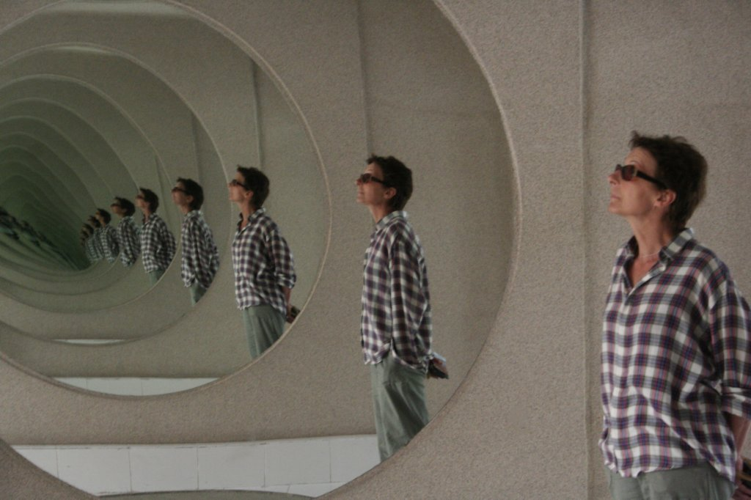

Slide 56
Ma ci sono prove? Qualche evidenza?
No.
O meglio, non ancora.
Ma allora questa e’ scienza?
Non ancora. Ma forse lo sara’.

Slide 57
La morale e’: …
Per quanto ci sforziamo ci crediamo importanti, e riteniamo importanti le cose che ci circondano, trascurando il fatto che la realta’ puo’ essere:
Molto piu’ grande di noi
Indifferente a noi !

